Slide 1
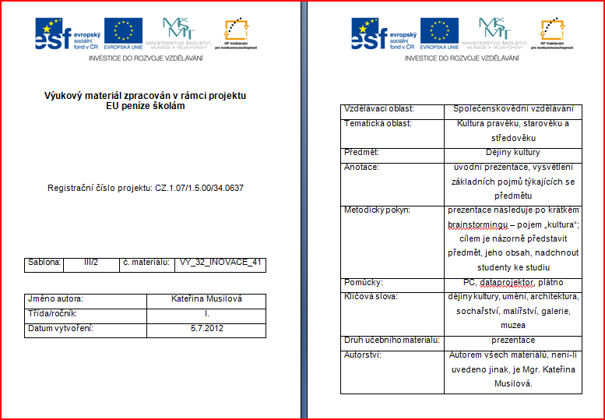

Slide 2
DĚJINY KULTURY
VY_32_INOVACE_41

Slide 3
Kultura
z lat. colere = pěstovat
vše, čím člověk v průběhu času obohatil stav daný přírodou
kultura hmotná, kultura duchovní
příklady:

Slide 4
Umění
estetický způsob osvojování skutečnosti
tvůrčí činnost ovlivněná fantazií

Slide 5
Dějiny kultury
patří mezi humanistické, společensko-historické disciplíny
zahrnují také životní styl

Slide 6
Dějiny umění
dějiny hmotných a vizuálních památek
architektura
sochařství
malířství
hudba
užité umění
divadlo
film
literatura

Slide 7
Umělecké dílo
předmět, u něhož převládá estetická funkce nad funkcemi užitkovými

Slide 8
Obory, druhy a typy umění

Slide 9
Architektura
základem umělecké epochy (daného slohu)
základní funkce: prakticky účelová
dle funkce: stavby náboženské (sakrální)
  světské (profánní)

Slide 10
Sochařství
trojrozměrnost
dle funkce – architektonické sochařství (výzdobná plastika), volné (pomníky)

Slide 11
Malířství
zobrazuje trojrozměrnou skutečnost a představy na ploše malířskými prostředky, zejm. barvou
dle funkce: nástěnné malby (freska, mozaika, sgrafito)
deskové
knižní
dle žánru – náboženská, mytologická, historická, žánrová, portrét, krajinomalba, zátiší, abstraktní malba

Slide 12
Grafika
základem čára
kresba
tisky

Slide 13
Užité umění
řemeslné výrobky uměleckého charakteru
základní funkce: prakticky účelová
práce s kovem
nábytkářství
textilnictví
sklářství, keramika a porcelán
řezba

Slide 14
Galerie, muzea, sbírky

Slide 15
Muzea
mouseion (řec.) - chrám múz
stálá nevýdělečná instituce
získává, uchovává, zkoumá, zprostředkuje a vystavuje hmotné doklady o člověku a jeho prostředí
expozice, depozitář
všeobecná muzea (národní, vlastivědná), specializovaná
Slezské zemské muzeum v Opavě (1814)
Moravské zemské muzeum (1817)
Vlastenecké muzeum v Čechách (1818)

Slide 16
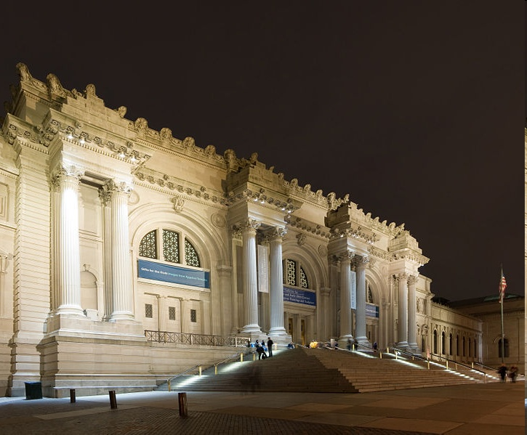
Metropolitní muzeum, NY₁

Slide 17
Galerie
místo sloužící k vystavování uměleckých děl
Guggenheimovo muzeum (New York; galerie moderního umění)
Louvre (Paříž)
Ermitáž (Petrohrad)
Zwinger (Drážďany)

Slide 18
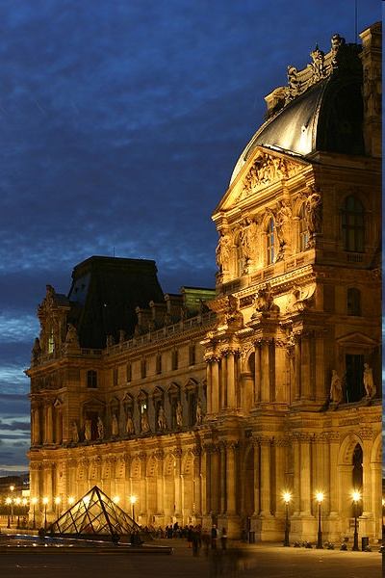
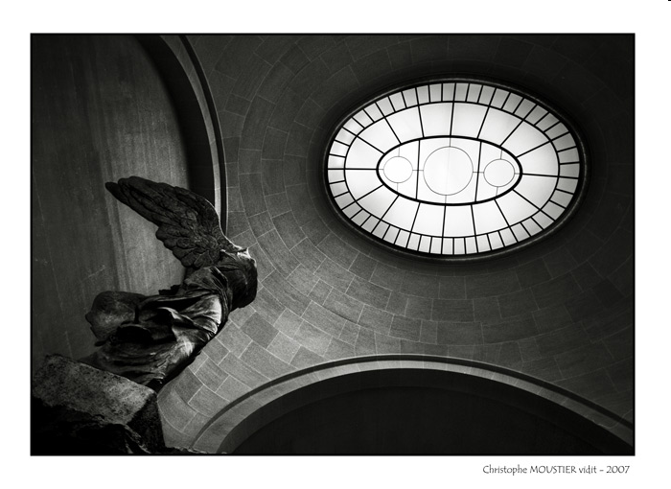
Louvre₃

Slide 19
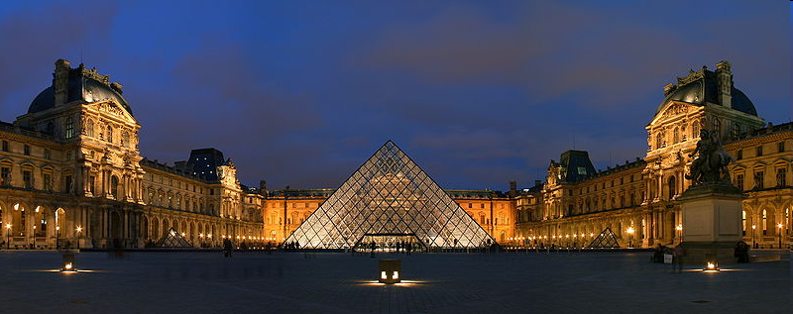
Louvre₄

Slide 20
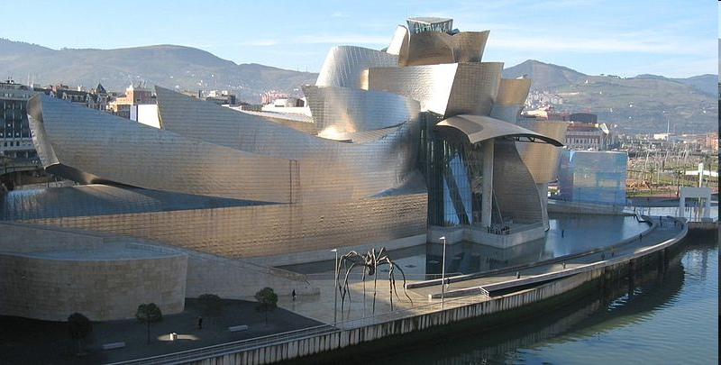
Muzeum moderního umění, Bilbao₅

Slide 21
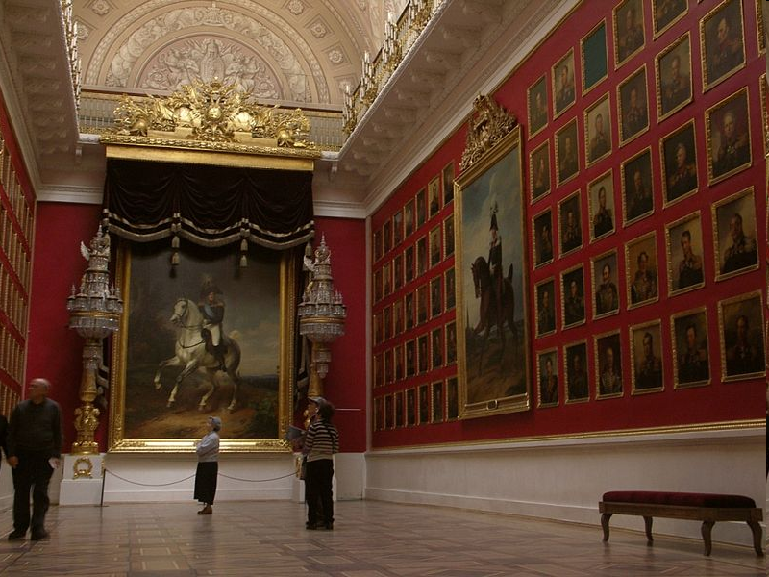
Ermitáž₂

Slide 22
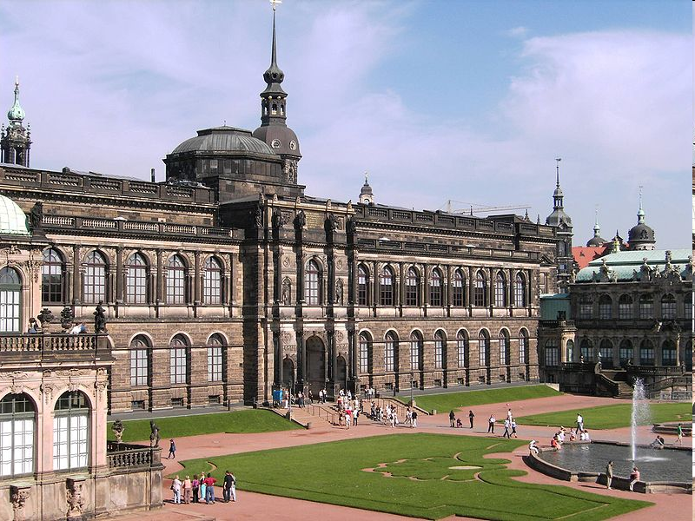
Zwinger₆

Slide 23
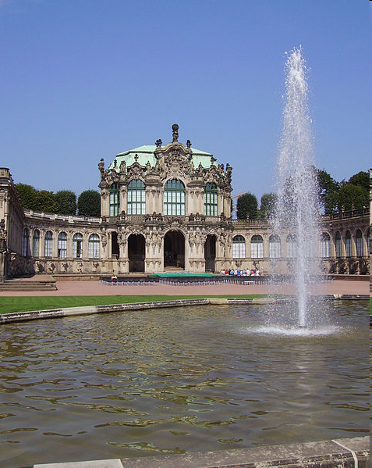
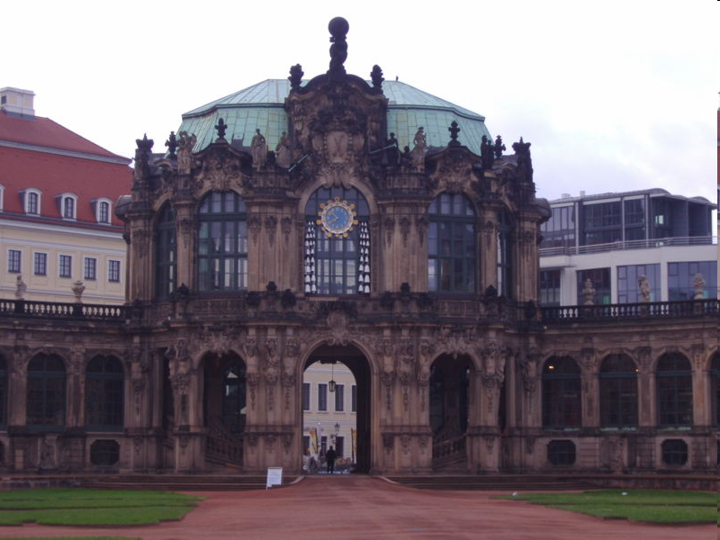
Zwinger₇

Slide 24
Organizace památkové péče v České republice

Slide 25
Organizace památkové péče v České republice
Národní památkový ústav (Ministerstvo kultury)
Asociace muzeí a galerií České republiky
UNESCO - Organizace OSN pro vzdělávání, vědu a kulturu

Slide 26
Zdroj:
1:http://cs.wikipedia.org/wiki/Soubor:Metropolitan_museum_of_art_2.jpg
2:http://www.google.com/imgres?q=galerie+ermit%C3%A1%C5%BE&hl=en&sa=X&biw=1440&bih=740&tbm=isch&prmd=imvns&tbnid=NvTuzbM15L-OsM:&imgrefurl=http://commons.wikimedia.org/wiki/File:Ermit%25C3%25A1%25C5%25BE_%2810%29.jpg&docid=HdOeGr6o2D3kXM&itg=1&w=2112&h=2816&ei=wNB0TuPCKMba4QSbztS4DQ&zoom=1&iact=rc&dur=200&page=1&tbnh=119&tbnw=120&start=0&ndsp=31&ved=1t:429,r:25,s:0&tx=79&ty=108
3:http://cs.wikipedia.org/wiki/Soubor:Louvre_2007_02_24_c.jpg
4:http://en.wikipedia.org/wiki/File:Le_Louvre_-_Aile_Richelieu.jpg
5:http://cs.wikipedia.org/wiki/Soubor:Guggenheimbilbao.jpg
6:http://www.google.com/imgres?q=zwinger&start=28&num=10&hl=en&biw=1440&bih=740&tbm=isch&tbnid=duvt2XLDgLFoQM:&imgrefurl=http://en.wikipedia.org/wiki/File:Dresden-Zwinger-Courtyard.11.JPG&docid=KFWGV1-f9jcGqM&w=2272&h=1704&ei=gNF0TsbGKcn54QS3tuzIDQ&zoom=1&iact=rc&dur=225&sqi=2&page=2&tbnh=156&tbnw=213&ndsp=16&ved=1t:429,r:1,s:28&tx=106&ty=79
7: http://cs.wikipedia.org/wiki/Zwinger#mediaviewer/Soubor:Dresden-Zwinger-Courtyard.11.JPG

